Slide 1
المحاضرة الاولى ----- للمرحلة الاولى
أعداد
م. م بلسم وليد مجيد
الحاسب الآلي ومكوّناته
تطبيقات الحاسب الآلي

Slide 2
مُقدّمة:
يشهد عصرنا الحالي تطوّرًا هائلًا في مجال الحاسب الآلي ، والذي يأتي بعد سنوات طويلة من العمل والتطوير في سبيل الوصول إلى أفضل النتائج...
مرّ الحاسب الآلي بمراحل عديدة ومعقّدة حتى وصل إلى ما هو عليه الآن من سهولة الاستخدام وصغر الحجم وتوفّره لكافة شرائح المجتمع...
اُستخدِم الحاسب في المجالات الحسابية والبرمجيّة ، وله استخدامات أيضًا في المجالات الطبيّة والعسكريّة والتجاريّة وغيرها...

Slide 3
تعريف الحاسب الآلي:
الحاسب هو أي آلة الكترونية تقوم بمعالجة البيانات وتخزينها واسترجاعها وإجراء العمليات الحسابية والمنطقية بناءً على طلب المستخدم ...
ويمتاز الحاسب الآلي بـ :
القدرة على تخزين المعلومات واسترجاعها في أي وقت تُطلَب فيه.
إمكانية تنسيق النصوص والخطابات وإجراء العمليات الحسابية والمنطقية.

Slide 4
مُخرجات
مُعالجة
مُدخلات
حاسب آلي

Slide 5
مكوّنات الحاسب الأساسية :
  مكوّنات ماديّة:
وهي عبارة عن القطع والملحقات الملموسة التي يتكون منها جهاز الحاسب.
  مكوّنات برمجيّة:
وهي المكوّنات البرمجيّة غير الملموسة في جهاز الحاسب وهي نظم التشغيل والبرمجيّات.

Slide 6
مكوّنات الحاسب الماديّة
  وحدات الإدخال.
  وحدات الإخراج.
  وحدة المعالجة المركزية.
  وحدة الذاكرة.
  وحدات التخزين.

Slide 7
اولا :وحدات الإدخال
تقوم هذه الوحدات بإدخال أو إيصال البيانات أو المعلومات المطلوب معالجتها إلى وحدة المعالجة بالحاسب., كما تقوم بتحويل تلك البيانات المدخلة إلى الحاسب إلى لغة مقروءة للحاسب نفسه . ويمكن تناول تلك الأنواع لوحدات المدخلات كما يلي :

Slide 8
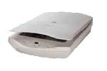
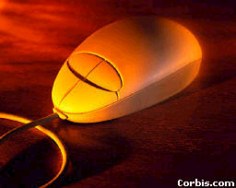
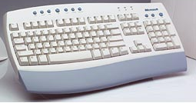

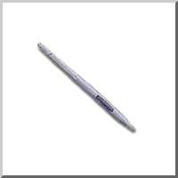
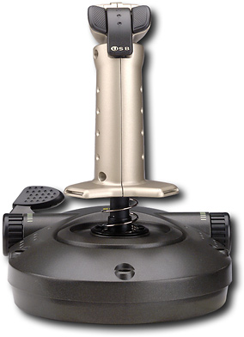
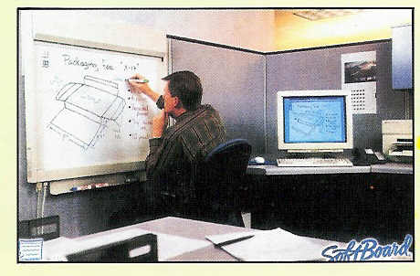
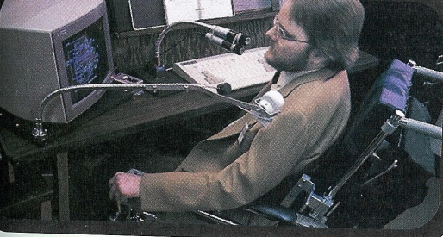
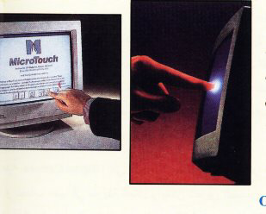

Slide 9
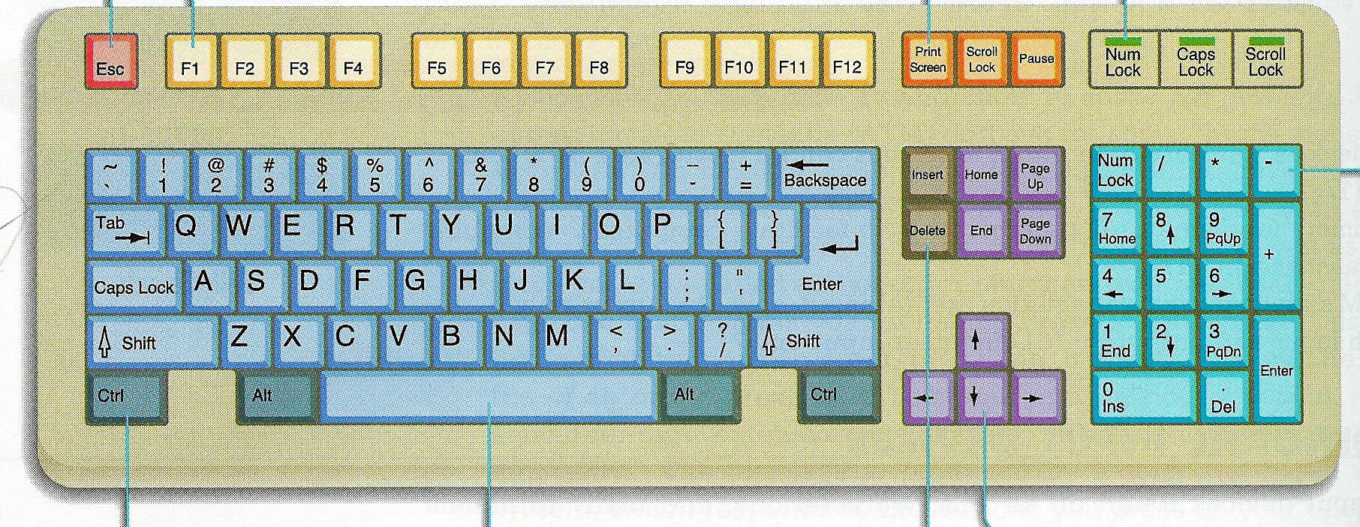
1- لوحة المفاتيح
تستخدم قي ادخال البيانات الحرفية والرقمية وتنفيذ الاوامر
المفاتيح
مفاتيح الحروف و الأرقام
مفاتيح التحكم
مفاتيح الحاسبة
مفاتيح الوظائف
مفاتيح الأسهم

Slide 10
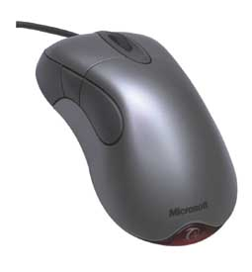

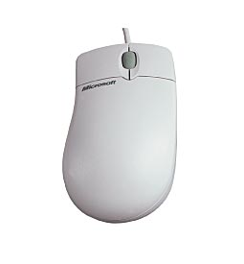
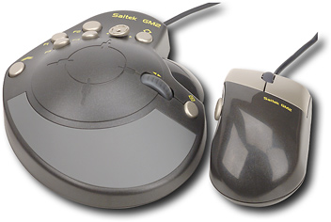
2- الفأرة
جهاز صغير بحجم قبضة اليد يتم توصيله عبر سلك او بدون سلك ، ويعتبر من اجهزة التأشير

Slide 11
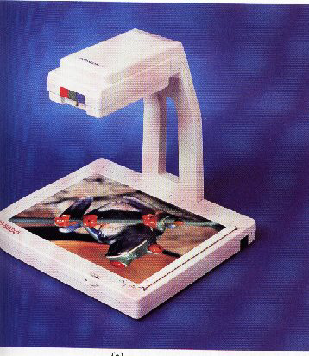
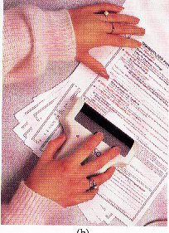
3- الماسح الضوئية ( سكنر )
المسطحة
اليدوية

Slide 12
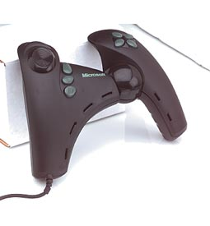
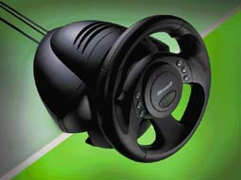
4- عصا التحكم

Slide 13
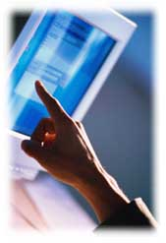
5- الشاشة الحساسة للمس

Slide 14
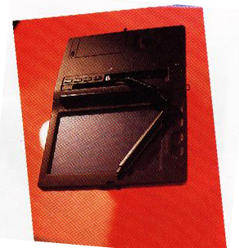
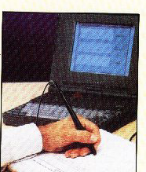
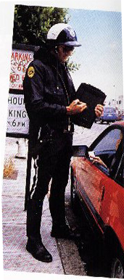
6- القلم الضوئي
يستخدم لإدخال توقيع الشخص إلى الحاسب .

Slide 15

7- الميكرفون ( الصوت )
بعض برامج التشغيل تقبل الصوت كوسيلة لإدخال التعليمات ، وهي
خاصة لأصحاب الحاجة .

Slide 16




8- الكامرة الرقمية
تستخدم لادخال البيانات المرئية سواء ثابته كالصور او متحركة كالفديو

Slide 17



9- القلم الضوئي

Slide 18
ثانيا : وحدات الاخراج
تقوم هذه الوحدات بالسماح للبيانات بالظهور من خلالها حسب طريقة الظهور التي صممت لأجلها.

Slide 19

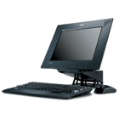

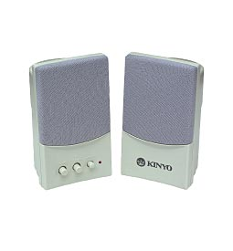
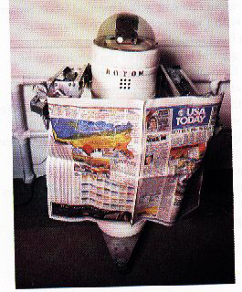
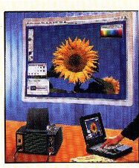

Slide 20
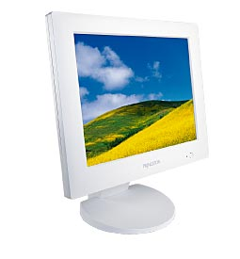
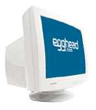

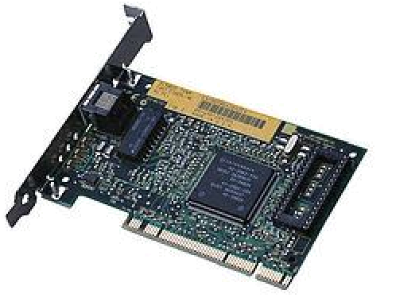
1- وحدات العرض البصري (الشاشة)
الشاشات المسطحة
شاشات تعمل باستخدام انبوبة أشعة الكاثود(تستخدم في السابق)
بطاقات الفيديو هي العنصر
الأساسي لتشغيل شاشة الحاسب .

Slide 21

2- عارض الفيديو واللوحة الذكية

Slide 22
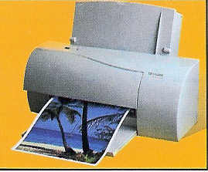
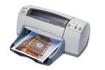
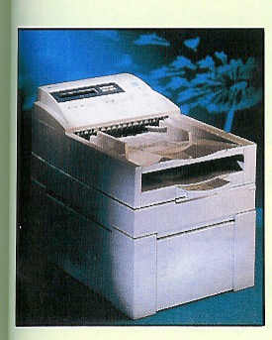
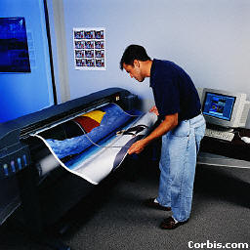
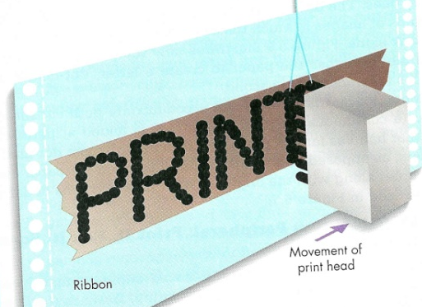
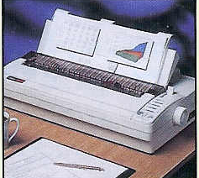
3- الطابعة
تستخدم لاخراج المعلومات على الورق بأشكال مختلفة
طابعة حرارية
طابعة نفاثة الحبر
طابعة ليزر
الراسمات
طابعة نقطية

Slide 23
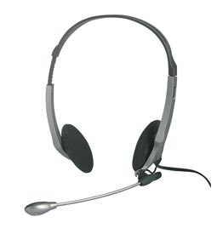


4- السماعات

Slide 24
  وهي الوحدة المسؤولة عن كافة العمليات الحسابية والمنطقية وإدارة عمليات البيانات والوحدات الملحقة في الجهاز.
وظائفها :
    استقبال الأوامر من وحدات الإدخال ومعالجتها ومن ثم إخراجها لوحدات الإخراج أو تخزينها.
    إجراء العمليات الحسابية والمنطقية بسرعة ودقة فائقتين.
    التعرف على الوحدات الموصولة في جهاز الحاسب عند بدء التشغيل.
    التأكد من سلامة أجزاء الحاسب كافة.
  ثالثا : وحدة المعالجة المركزية (CPU) :

Slide 25
  رابعا : وحدة الذاكرة
  تتكون الذاكرة من مجموعة من الدوائر الالكترونية التي تقوم بالاحتفاظ بالبيانات والأوامر التي يحتاجها المعالج عند إجراء العمليات المختلفة وإرسالها عند الطلب.
وتنقسم ذاكرة الجهاز إلى جزأين أساسييّن :
    ذاكرة الوصول العشوائي (RAM).
    ذاكرة القراءة فقط (ROM).

Slide 26
    1- ذاكرة الوصول العشوائي (RAM):
وهي تستخدم للاحتفاظ بالبيانات والأوامر الخاصة بعمليات تنفيذ البرمجيات أو أوامر نظام التشغيل الإضافية ، وتتغير البيانات الموجودة في هذه الذاكرة بناءً على حاجة البرمجيات المنفذة. وتفقد هذه الذاكرة بياناتها بمجرّد قطع التيّار الكهربائي عن الجهاز، ولذلك يتم تخزين البيانات على وحدات التخزين الخارجية قبل الخروج من النظام وإغلاق الجهاز.

Slide 27
2- ذاكرة القراءة فقط (ROM):
وهي تستخدم للاحتفاظ بالبيانات والأوامر الأساسية الخاصة بعمليات بدء التشغيل مثل معلومات وحدات الإدخال والإخراج ومعلومات الشركة ، ولا تفقد هذه الذاكرة بياناتها بقطع التيّار الكهربائي عن الجهاز.

Slide 28
مقارنة بين RAM ، ROM
ROM
ذاكرة تخزن فيها البيانات في مصنعها
لاتستخدم
لايمكن الكتابة عليها
سرعتها بطيئة
RAM
ذاكرة تسمح بالقراءة والكتابة عليها
تستخدم كذاكرة رئيسية للمعالج لكي يحفظ فيها البيانات التي يعمل عليها الان
يمكن الكتابة عليها
سريعة

Slide 29
خامسا : وحدات التخزين
تستخدم وحدات التخزين لحفظ البيانات بصورة دائمة وذلك بناءً على طلب المستخدم لنقل البيانات من الذاكرة العشوائية لوحدة التخزين المعنية ولا يتم حذفها إلا بناءً على طلبه كذلك ، وتمكّن المستخدم من استرجاعها والعمل عليها في أي وقت وعلى أي جهاز حاسب آخر يمكنه قراءة وجود هذه الوحدة ، ولا تتأثر بيانات هذه الوحدات بانقطاع التيار الكهربائي عنها.

Slide 30
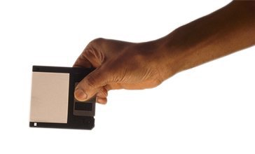
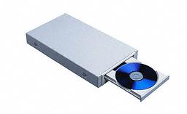
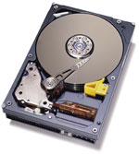
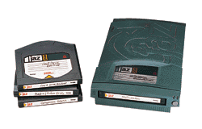
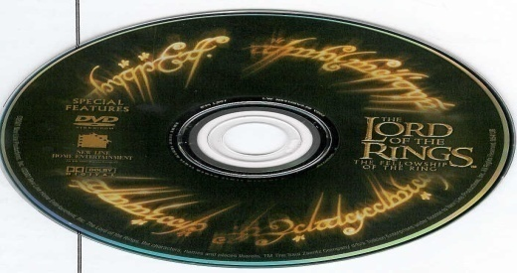
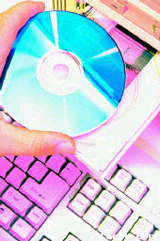


Slide 31
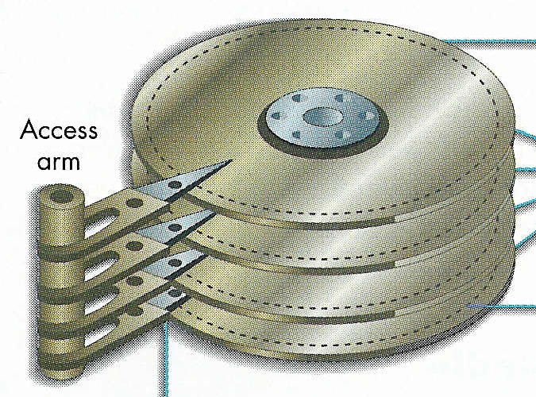
1- القرص الصلب
يتم الحفظ على هذه الاسطوانات مغناطيسياً، ويرمز له ( C) .

Slide 32
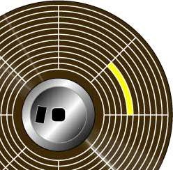

2- القرص المرن
في السابق كان يعد أكثر وسائل التخزين أستخداماً ،استبدل بالوقت الحالي بوسائل تخزين اخرى.
يرمز له ( A) .

Slide 33
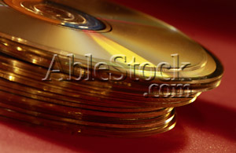
3- القرص المدمج( الضوئي )
تقنية تستخدم أشعة الليزر للتخزين .
أقراص يقراء منها فقط .

Slide 34

4- قرص دي في دي روم
تقنية تستخدم أشعة الليزر للتخزين .
سعته أكبر من القرص المدمج بـ 6 مرات .

